Slide 1
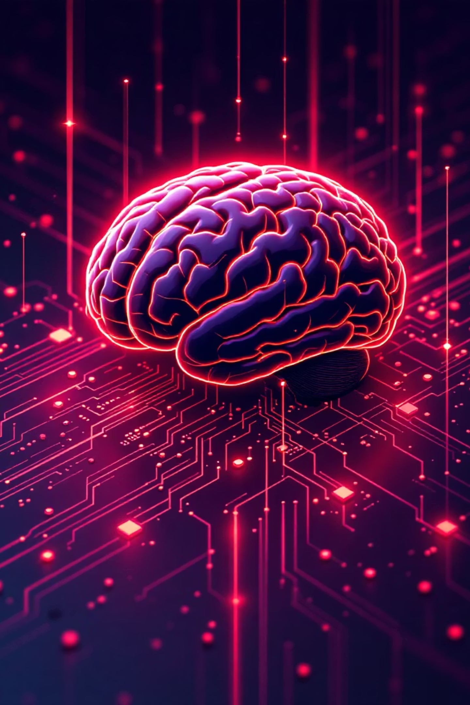
Modelo Inteligente para Lectura y Deteccion de Palabras escritas a mano

Slide 2
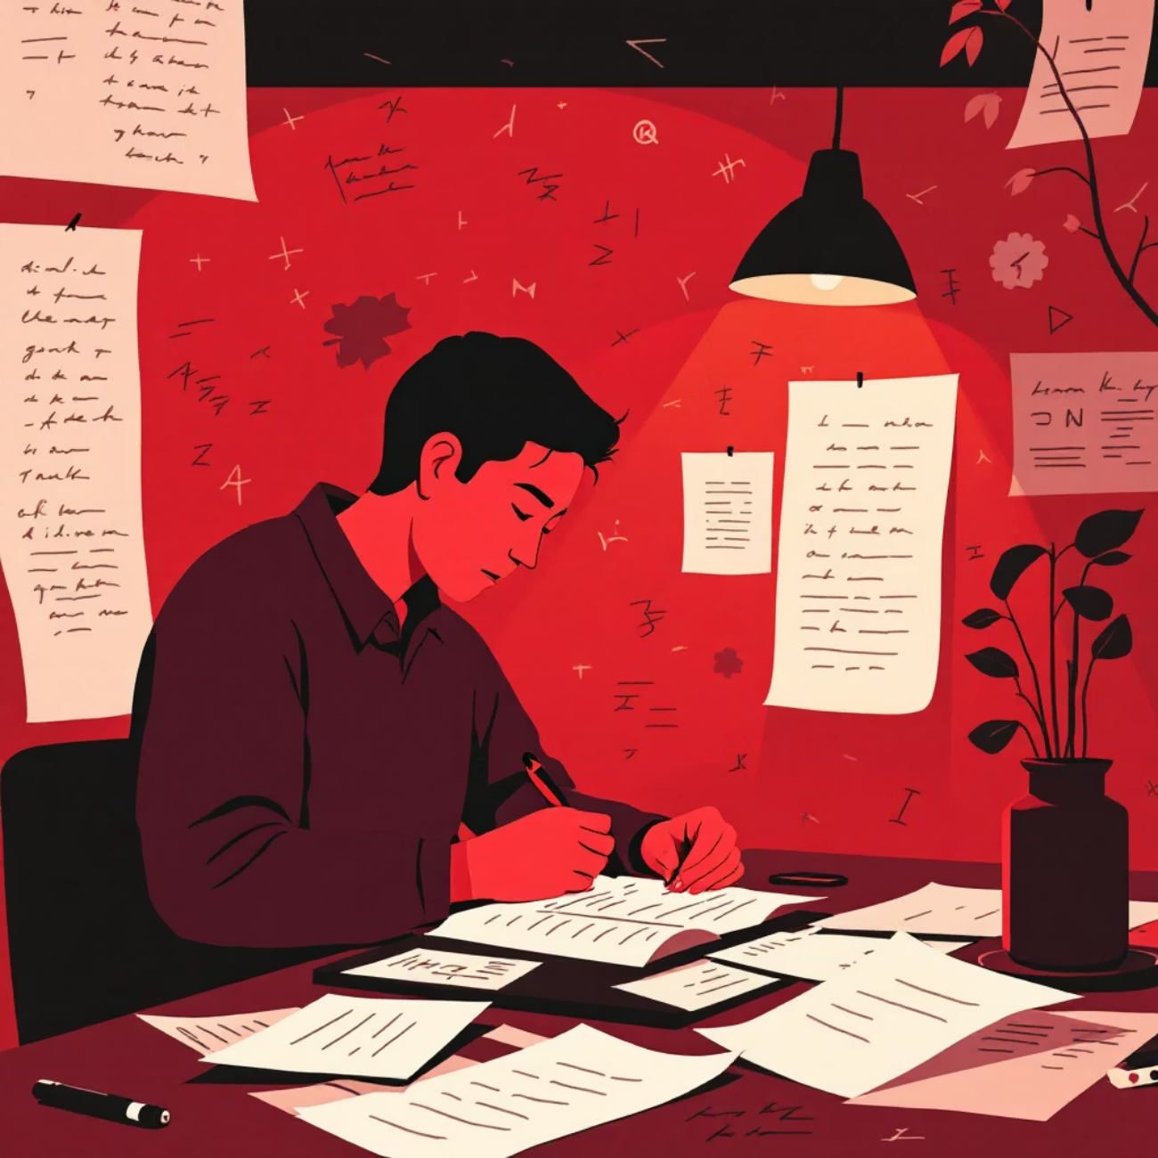
Desafío Actual: La Digitalización de Documentos Manuscritos
Errores humanos en la transcripción.
Lento procesamiento de datos.
Dificultad para el análisis y la toma de decisiones rápidas.
Retrasos en la actualización del inventario.

Slide 3




Introducción al Modelo Inteligente Arquitectura y Funcionamiento
Redes Neuronales Convolucionales (CNN)
Redes Neuronales Recurrentes (RNN)
Decodificación CTC (Connectionist Temporal Classification)
El modelo CRNN (Convolutional Recurrent Neural Network) combina el poder de las CNN para el reconocimiento de patrones visuales con las RNN para el procesamiento de secuencias, permitiendo una lectura precisa del texto manuscrito.

Slide 4
Aplicación Práctica: Del Escaneo a la Estructuración de Datos para el Software de Control
01
02
03
1. Digitalización de
Documentos
2. Preprocesamiento
de Imágenes
3. Reconocimiento Utilizando
el modelo CRNN
04
05
4. Estructuración de Datos
5. Integración con el Software

Slide 5
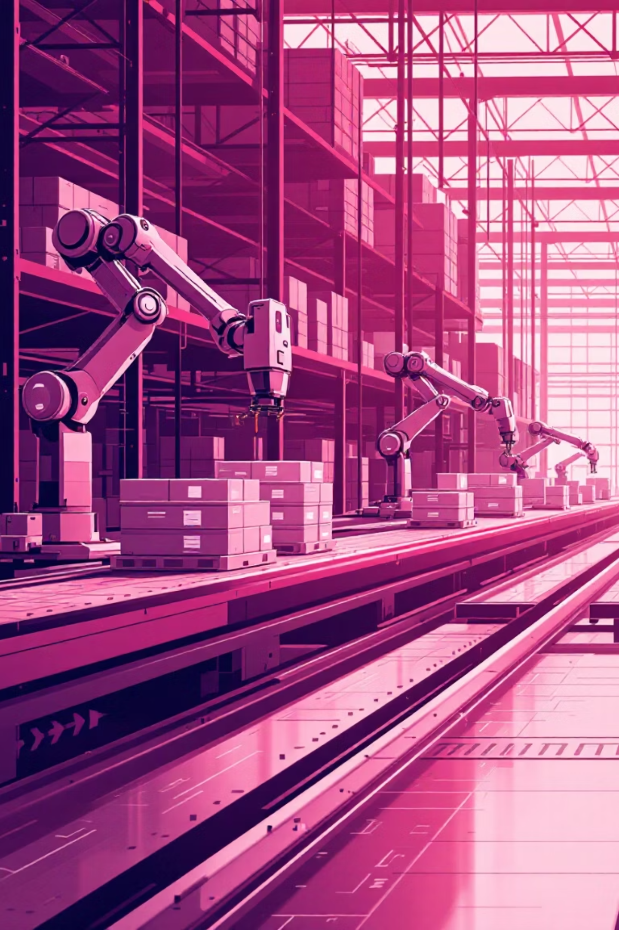

Beneficios Clave: Eficiencia, Reducción de Errores y Automatización
Incremento de Eficiencia
Reducción Drástica de Errores
Automatización del Registro
Análisis y Trazabilidad Mejorados

Slide 6
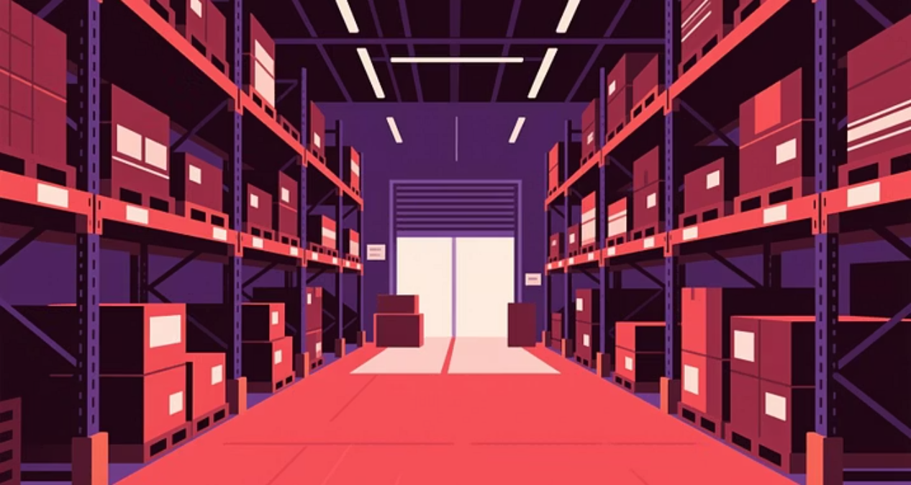


Conclusiones y Demostración
El fin del modelo es facilitar el registro productos sin la necesitada de realizarlo manualmente

